Slide 1
Человеко-машинное взаимодействие
Лекция 9
Мерзлякова Екатерина Юрьевна
к.т.н. доцент ПМиК

Slide 2
Сохранение настроек приложения
QSettings settings(“PMK”,”Lab”);
setValue()
bool, double, int, QString, QRect, Qimage, …

Slide 3
Сохранение настроек приложения
settings.setValue(“key1”,”val1”); //строка
settings.setValue(“key2”,3543); //число
value() QVariant
Int K = settings.value(“val1”,0).toInt();
settings.remove(“val1”);

Slide 4
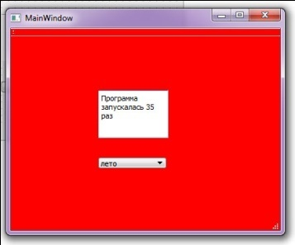
Сохранение настроек приложения

Slide 5
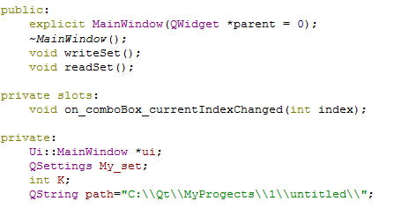
Сохранение настроек приложения

Slide 6
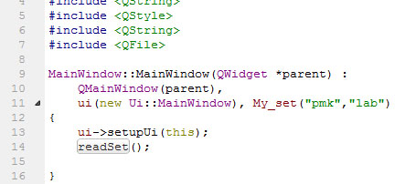
Сохранение настроек приложения

Slide 7
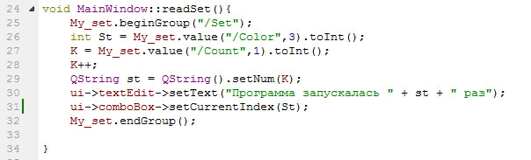
Сохранение настроек приложения

Slide 8
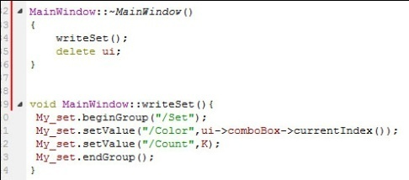
Сохранение настроек приложения

Slide 9
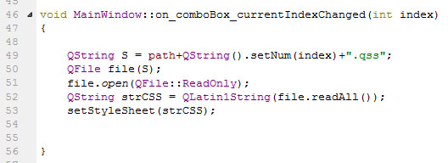
Сохранение настроек приложения

Slide 10
Область оповещений на рабочем столе
System Tray
QSystemTrayIcon
setIcon()
show()
showMessage()
setToolTip()
setContextMenu()

Slide 11
Область оповещений на рабочем столе
QSystemTrayIcon st;
QIcon icon("C:/Qt/MyProgects/2/s.png");
st.setIcon(icon);
st.show();

Slide 12
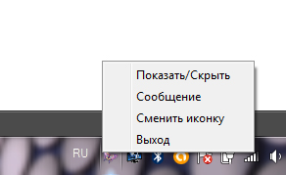
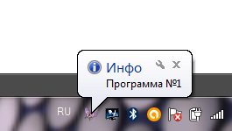
Область оповещений на рабочем столе

Slide 13
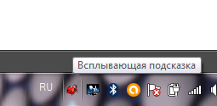
Область оповещений на рабочем столе

Slide 14
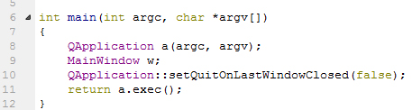
Область оповещений на рабочем столе

Slide 15
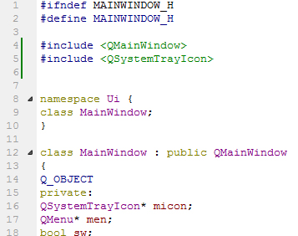
Область оповещений на рабочем столе

Slide 16
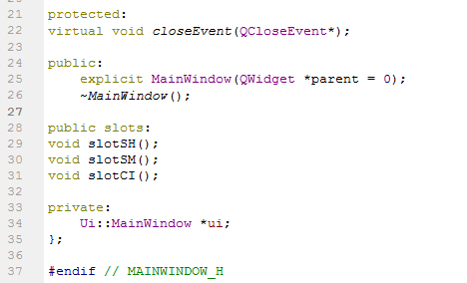
Область оповещений на рабочем столе

Slide 17
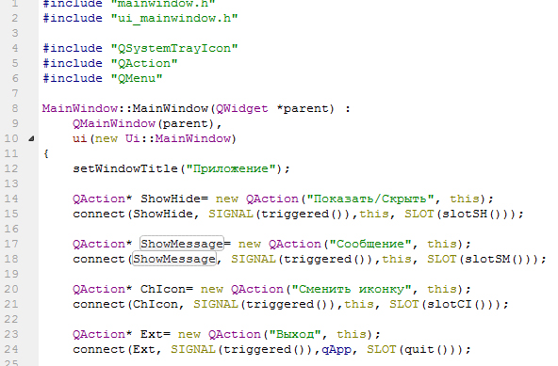
Область оповещений на рабочем столе

Slide 18
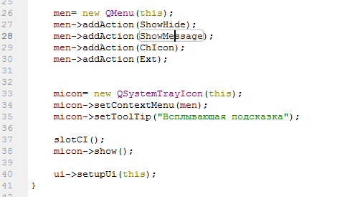
Область оповещений на рабочем столе

Slide 19

Область оповещений на рабочем столе

Slide 20

Область оповещений на рабочем столе

Slide 21

Область оповещений на рабочем столе

Slide 22
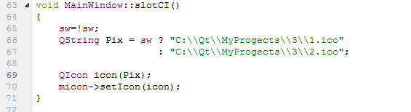
Область оповещений на рабочем столе

Slide 23
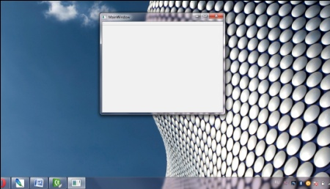
Область оповещений на рабочем столе

Slide 24
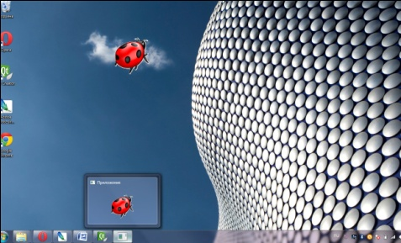
Область оповещений на рабочем столе

Slide 25
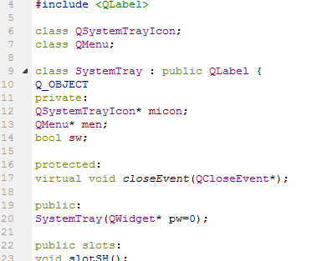
Область оповещений на рабочем столе

Slide 26
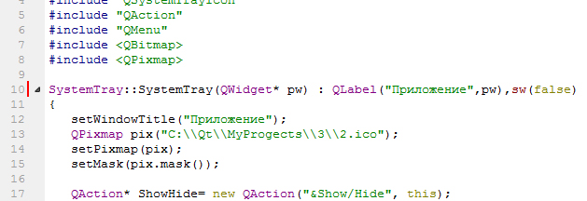
Область оповещений на рабочем столе

Slide 27
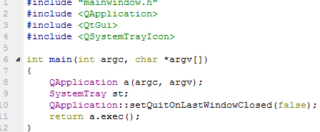
Область оповещений на рабочем столе

Slide 28
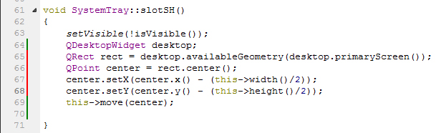
Виджет экрана
QDesktopWidget

Slide 29
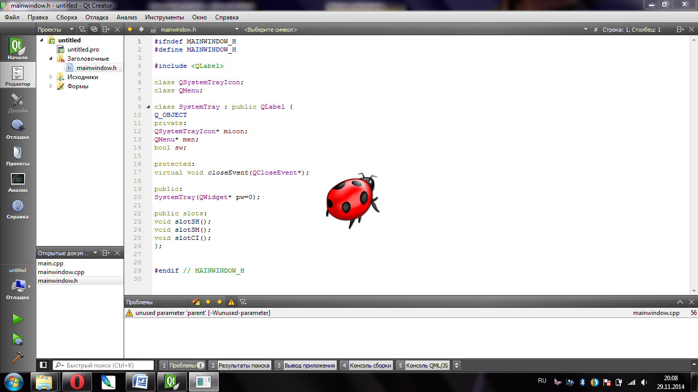
Виджет экрана

Slide 30
Анализ GOMS
Операции в GOMS – это элементарные действия, которые нельзя разложить на более мелкие.
Шаг метода: нажатие на кнопку
визуально определить местонахождение кнопки (мыслительная операция);
навести на кнопку указатель мыши (внешняя операция);
щелкнуть кнопкой мыши (внешняя операция).

Slide 31
Анализ GOMS
K – нажатие клавиши;
B – клик кнопкой мыши;
P – наведение указателя мыши;
R – ожидание ответной реакции компьютера;
H – перенос руки с клавиатуры на мышь или наоборот;
D – проведение с помощью мыши прямой линии (например, выделение или прокрутка текста);
M – мыслительная подготовка (к осуществлению одной из перечисленных операций).

Slide 32
Анализ GOMS
K 0.2 с
B 0.2 с
P 1.1 с
R 0.25 с (или больше)
H 0.4 с
D 2 с (или больше)
M 1.35 с

Slide 33
Анализ GOMS
Цель
подцель
метод
метод
подцель
метод
операция
операция
операция
операция
операция
операция
операция
операция
операция
операция
(репрезентативная задача)
(список действий)
(элементарные действия пользователя)

Slide 34

Анализ GOMS
Пример: Возьмём в качестве исследуемой программы Microsoft Word 2003. Пусть поставлена цель: напечатать (вставить в текст) уравнение
с помощью редактора формул (перед печатью уравнения набирался текст).

Slide 35
Анализ GOMS
Для выполнения цели сформулируем три подцели:
1. Вызвать редактор формул через меню "Вставка | Объект... | Microsoft Equation 3.0".
2. Напечатать формулу в редакторе.
3. Выйти из редактора и подготовиться к продолжению набора текста.

Slide 36
Анализ GOMS
Теперь опишем методы для каждой подцели:
1. Вызвать редактор формул через меню "Вставка | Объект... | Microsoft Equation 3.0".
1.1. Войти в меню "Вставка"
1.2. Выбрать пункт "Объект..."
1.3. Выбрать объект "Microsoft Equation 3.0" путём скроллинга списка типов объектов.

Slide 37

Анализ GOMS
2. Напечатать формулу в редакторе.
2.1. Напечатать символ x.
2.2. В окне "Формула" выбрать объект .
2.3. В выпадающем меню объектов выбрать .
2.4. Напечатать символ 2.
2.5. Нажать клавишу →.
2.6. Напечатать "+ x – 1 = 0".

Slide 38
Анализ GOMS
3. Выйти из редактора и подготовиться к продолжению набора текста.
3.1. Нажать клавишу Esc.
3.2. Нажать клавишу End (иногда при выходе из редактора формула остаётся выделенной, поэтому необходимо снять выделение).

Slide 39
Анализ GOMS
Теперь распишем каждый метод с точностью до операции (повторим для наглядности название подцелей и методов):
Вызвать редактор формул через меню "Вставка | Объект... | Microsoft Equation 3.0".
1.1. Войти в меню "Вставка"
H (переместить руку на мышь, т.к. мы набирали текст)
P (переместить указатель мыши)
B (клик мыши)

Slide 40
Анализ GOMS
1.2. Выбрать пункт "Объект..."
PB
1.3. Выбрать объект "Microsoft Equation 3.0" путём скроллинга списка типов объектов.
PB (перемещение указателя и фиксация мыши на элементе управления скроллинга)
D(3.0) (скроллинг вниз и поиск нужной строки, экспериментальная оценка времени)
PBB (установка указателя и двойной щелчок)
R(0.8) (ожидание запуска редактора формул)

Slide 41
Анализ GOMS
2. Напечатать формулу в редакторе.
2.1. Напечатать символ x.
H (перемещение руки на клавиатуру)
K (печать x)
2.2. В окне "Формула" выбрать объект .
H (перемещение руки на мышь)
PB

Slide 42
Анализ GOMS
2.3. В выпадающем меню объектов выбрать .
PB
2.4. Напечатать символ 2.
H
K
2.5. Нажать клавишу →.
K
2.6. Напечатать "+ x – 1 = 0".
7K (нажать Shift, печатать + (отпустить Shift), печатать оставшиеся символы)

Slide 43
Анализ GOMS
3. Выйти из редактора и подготовиться к продолжению набора текста.
3.1. Нажать клавишу Esc.
K
R(0.8) (ожидание выхода из редактора формул и переход в текстовый режим)
3.2. Нажать клавишу End.
K

Slide 44
Анализ GOMS
HPBPBPBD(3.0)PBBR(0.8)HKHPBPBHKK7KKR(0.8)K
MHPBPBPBD(3.0)PBBR(0.8) MHK MHPBPB MHK MK M7K MKR(0.8) MK
8M = 10.8, 4H = 1.6, 6P = 6.6, 7B = 1.4, D(3.0) = 3.0, 2R(0.8) = 1.6, 12K = 2.4.
Общий итог: 27.4 с.

Slide 45
Анализ GOMS
Пример: Возьмём в качестве исследуемой программы текстовый редактор. Пусть поставлена цель: напечатать (вставить в текст) уравнение
с помощью редактора формул (перед печатью уравнения набирался текст).
8M, 10H, 3P, 6B, 20K.
Оценка среднего времени решения задачи составляет 23.3 с.

Slide 46
Анализ GOMS
MHPBPBPBD(3.0)PBBR(0.8)
10.95 с.
MHPBR(0.8)
3.85 с.

Slide 47
Анализ GOMS
Время нажатия на клавишу:
К = 0.2 с (естественной последовательности)
К = 0.5 с (случайной последовательности)
К = 0.75 с (сложные коды)
извлечения простого элемента знания из долговременной памяти 1.2 с
извлечения простого элемента знания из краткосрочной памяти 0.6 с

